Slide 1
مادة البرمجة الخطية
لطلبة كلية التربية الاساسية / قسم الرياضيات/ المرحلة الرابعة
اعداد
الاستاذ المساعد الدكتور
حميد كاظم الزهيري

Slide 3
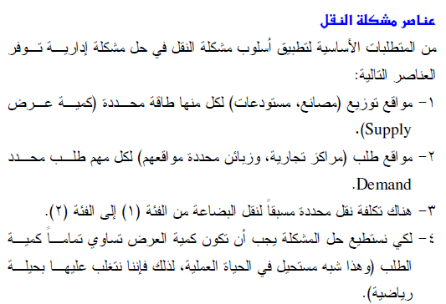

Slide 4
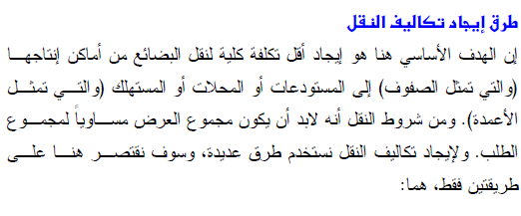

Slide 5
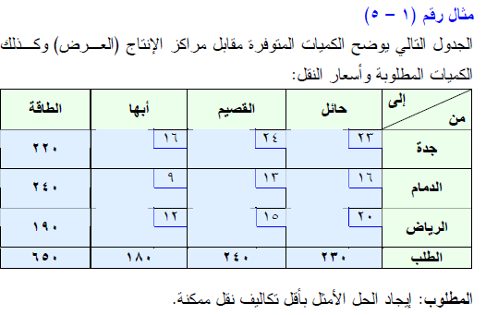

Slide 6
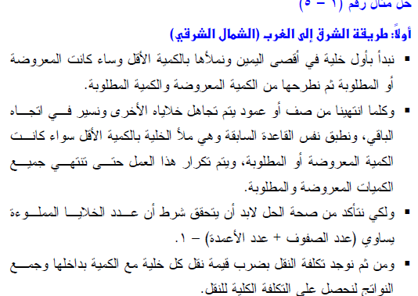

Slide 7
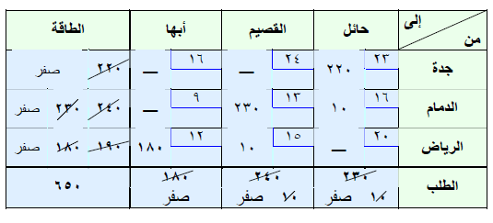

Slide 8
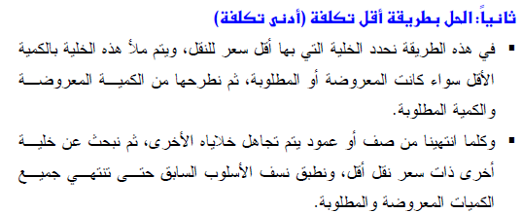

Slide 9
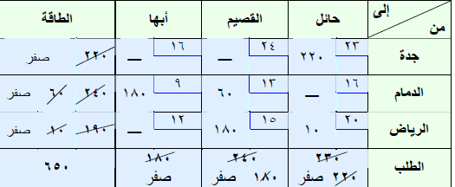
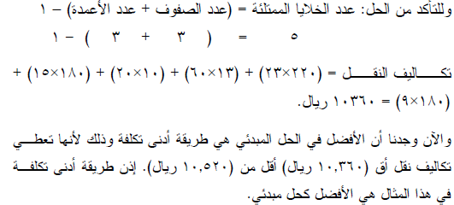

Slide 10
شكرا لحسن انتباهكم واصغائكم

